Slide 1
新化美食地圖
Notes:
注意：若要取代圖片，請直接選取該圖片並將它刪除。接著使用 [插入圖片] 圖示將它取代成您的圖片！

Slide 2
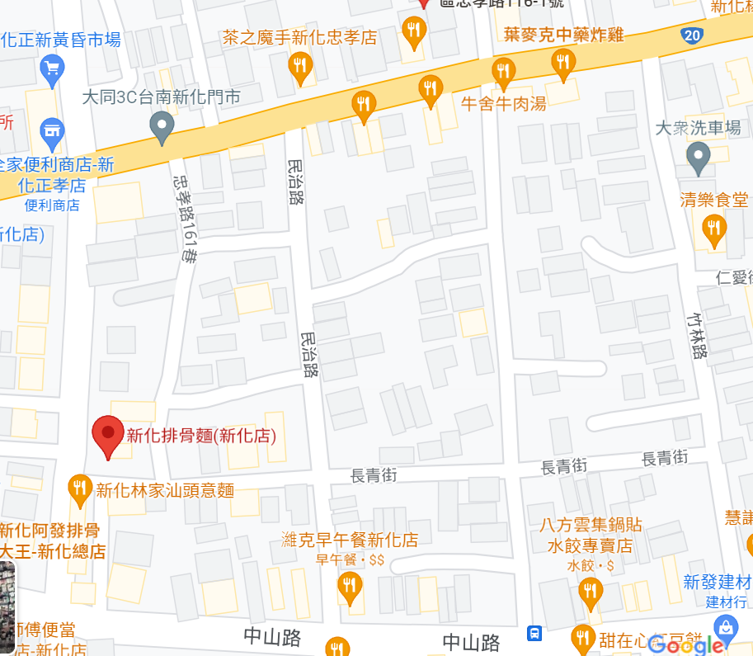

Slide 3
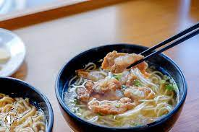
新化排骨麵
1.712台南市新化區正新路238-1號
2.「新化排骨麵」的特色是它的排骨選用的是豬軟排骨肉下去燉煮
3.排骨軟嫩，豬軟骨排可以連骨頭都一起食用，湯頭則是清淡鮮甜
照片來源:
http://om/search?q=%E6%96%B0%E5%8C%96%E6%8E%92%E9%AA%A8%E9%BA%B5%E7%B8%BD%E5%BA%97%E5%9C%96%E7%89%87&tbm=isch&hl=zh-TW&sa=X&ved=2ahUKEwi-6pCu9bf2AhWyNaYKHT-1AecQgowBegQIARAY&biw=1263

Slide 4
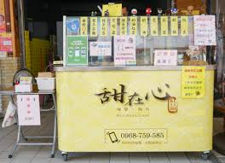
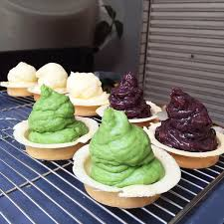
新化紅豆餅
1.新化區中山路393號
2.粒粒10~15元的車輪餅有甜有鹹有香脆又綿密料多實在會爆漿哦～
3.造型圓潤象徵圓圓滿滿有傳統的奶油、紅豆濃純香有現代的花生、芝麻好事連連還有多種好吃的口味歡迎來嚐鮮，還有各種冰淇淋口味
照片來源:https://www.google.com/maps/uv?pb=!1s0x346e707b0e464b83%3A0x2e65604239c64c7c!3m1!7e115!4shttps%3A%2F%2Flh5.googleusercontent.com%2Fp%2FAF1QipP4gq4h43cGmJl7GTJysnKz5njmNXMKHFr3dy9v%3Dw213-h160-k-no!5z5paw5YyW57SF6LGG6aSFIC0gR29vZ2xlIOaQnOWwiw!15sCgIgAQ&imagekey=!1e10!2sAF1QipMqEqDFmKid7Qm2-jIgODhjQ-fgey6IOCMSzGK3&hl=zh-TW&sa=X&ved=2ahUKEwj-tJrOwsn2AhUerlYBHbUjAXwQoip6BAgoEAM

Slide 5
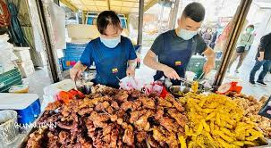
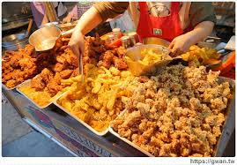
葉麥克中藥炸雞
1.台南市新化區忠孝路116-1號
2 事連連還有多種好吃的地瓜、花枝丸$20 · 鹹酥雞、雞尾椎$30 · 雞腱$15 · 雞脖子$10 · 雞翅$20，3 支$50 · 雞塊$25，3 支$60 · 雞腿$35，3 支$100 · 雞排$70
3.主打中藥秘製醬料醃製雞肉，供應炸雞肉、雞排、雞胗、雞屁股、雞胸、雞翅、地瓜薯條等餐點
照片來源:https://www.google.com/search?gs_ssp=eJwBTQCy_woLL2cvMXRmY2ZqMjEwATolMHgzNDZlNzA3OTliOWZjOWQ5OjB4ZmViOGJjY2E5N2E1ZTUxNEoV6JGJ6bql5YWL5Lit6Jel54K46Zuehq4eIw&q=%E8%91%89%E9%BA%A5%E5%85%8B%E4%B8%AD%E8%97%A5%E7%82%B8%E9%9B%9E&oq=%E8%91%89%E9%BA%A5%E5%85%8B%E4%B8%AD%E8%97%A5%E7%82%B8%E9%9B%9E&aqs=chrome.1.69i57j46i175i199i512.2066j0j15&sourceid=chrome&ie=UTF-8

